Slide 1
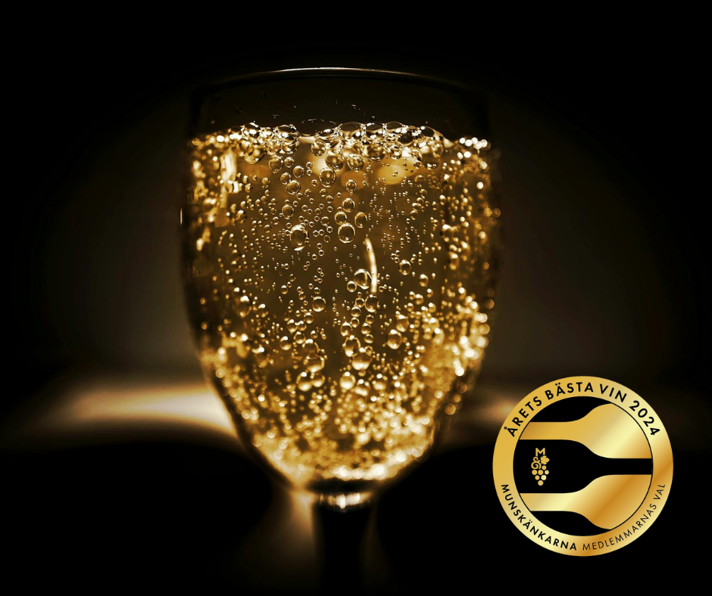

Årets bästa
mousserande vin
6 finalistviner
nominerade
av medlemmarna

Slide 2
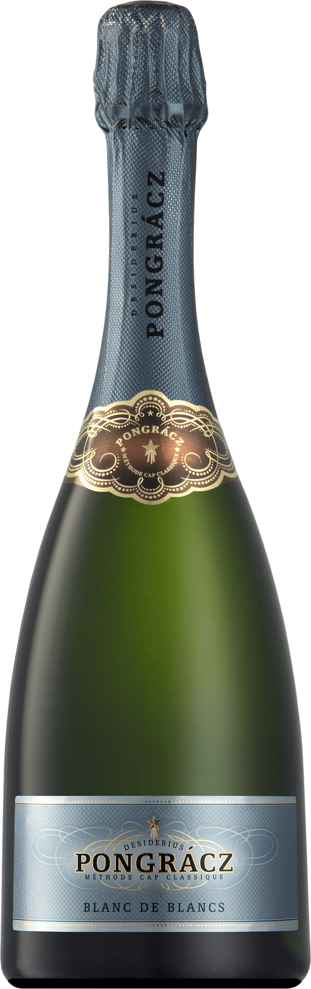
Pongrácz Blanc de Blancs Brut
Producent: Bergkelder/Distell
Ursprung: Western Cape, Sydafrika
Druvor: 100 % chardonnay
Alkohol: 12 %
Sockerhalt: < 3 g/l
Artikelnr: 58385
Pris: 150 kr
Notes:
Systembolagets smakklockor:
Sötma: 1
Fyllighet: 5
Syra: 10
Färg: Ljusgul färg.
Doft: Nyanserad, fruktig doft med inslag av gula äpplen, choklad, ljust bröd, nötter och citrus.
Smak: Nyanserad, fruktig, mycket frisk smak med inslag av gröna äpplen, honung, ljust bröd, nötter och citrus.
Ursprung: Två utvalda vingårdsblock i Robertson och Elgin-regionen.
Namnet: kommer från ungraren Desiderius Pongrácz som emigrerade till Sydafrika 1958 och tog en mastersutbildning vid Stellenbosch universitet.
Tillverkning: Pressning av hela klasar med efterföljande klarning vid 12°C över natten. Den klara vinmusten rackades nästa morgon och ympades med Prisse de Mousse-jäst.
Alkoholjäsning vid 13 – 16 °C följt av malolaktisk jäsning, racknig till rostfria ståltankar och fick mogna på den fina jästfällningen i 4 månader. En liten del av blandningen jästes på fat.
Vinet buteljerades sedan för en långsam sekundär jäsning.
Lagring: Vinet lagrades i minst 36 månader på jästfällningen innan sedimentet avlägsnades med de traditionella metoderna "remuage" och "degorgement".
Provning: Vinlocus maj 2024
Bedömning:
Något försiktig, brödig doft av grapefrukt, citron, kiwi och ett stänk krita. Ung, slank, helt torr smak med hög, ren fruktsyra med viss mineralitet i avslutet.

Slide 3
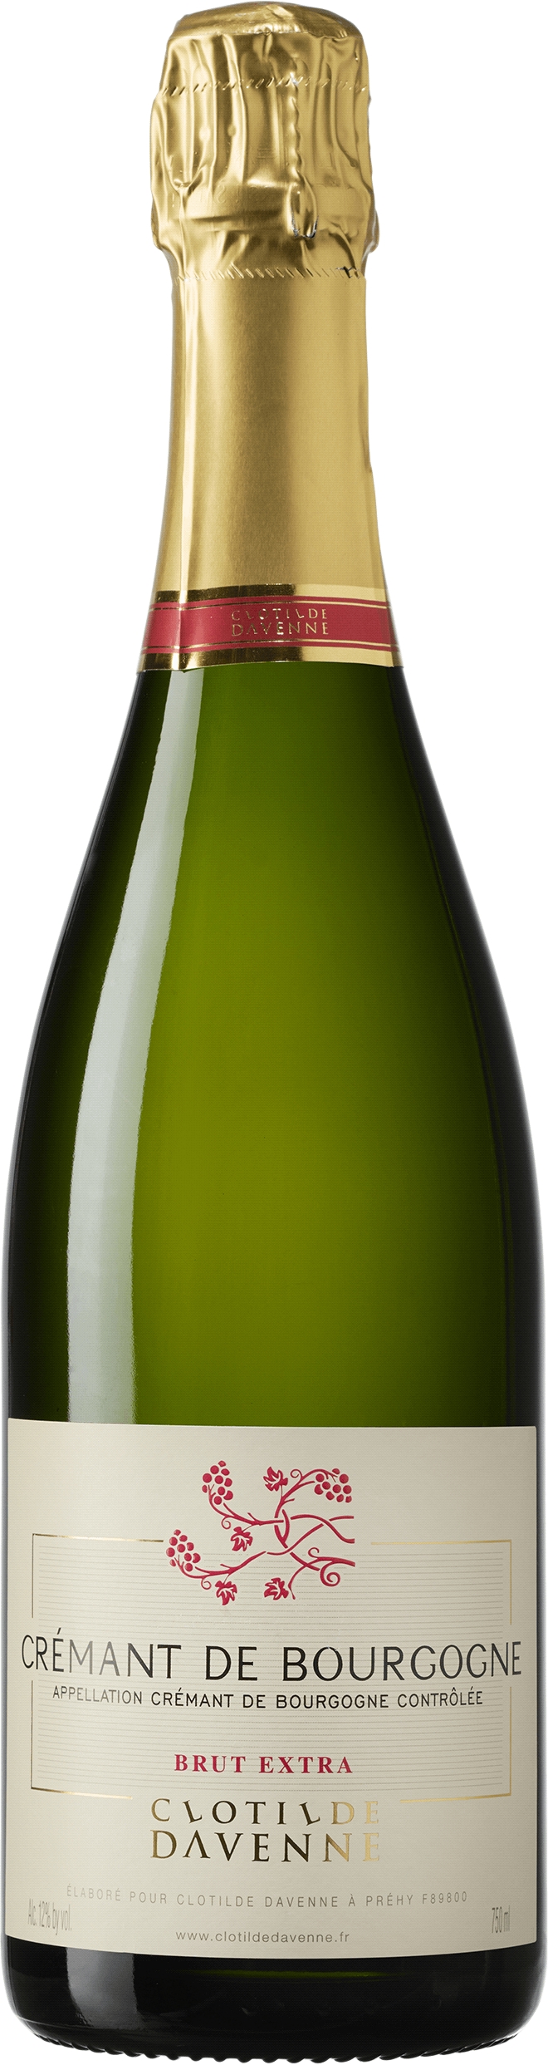
Clotilde Davenne Brut Extra
Crémant de Bourgogne
Producent: Clotilde Davenne
Ursprung: Bourgogne, Frankrike
Druvor: 60 % pinot noir, 40 % chardonnay
Alkohol: 12 %
Sockerhalt: < 3 g/l
Artikelnr: 7725
Pris: 175 kr
Notes:
Systembolagets smakklockor:
Sötma: 1
Fyllighet: 5
Syra: 10
Färg: Ljusgul färg.
Doft: Fruktig doft med inslag av gula äpplen, rostat bröd, honung, nougat och citrus.
Smak: Fruktig, mycket frisk smak med inslag av gula äpplen, kex, fransk nougat och grapefrukt.
.
Appellationen: Appellationen Crémant de Bourgogne skapades 1975 och gäller enbart mousserande viner.
Tillåtna druvsorter är aligoté, chardonnay, gamay, pinot noir och sacy. Odlingarna upptar cirka 550 hektar.
Druvorna till detta vin kommer från vingårdar belägna i Chablis och Epineuil.
Crémant tillverkas i fler olika franska vindistrikt i Frankrike och några av de vanligaste är Loire, Alsace, Bourgogne, Jura, och Limoux.
Gemensamt för crémant är att de ska vara tillverkade enligt traditionell metod, skördade för hand och att de lagrats minst ett år på sin jästfällning innan degorgering.
Jordmån: Kalkrik lerjord.
Skörd: Druvorna skördades för hand.
Producenten: De senaste nio åren har Clotilde Davenne drivit egen verksamhet på egendomen Les Temps Perdus, belägen i byn Prehy i Chablis.
Hon arbetade tidigare som vinmakare hos producenten Jean-Marc Brocard i 18 år.
Lagring: Enligt lag ska en crémant legat minst nio månader på sin jästfällning innan degorgering.
Tillverkning: Detta vin är gjort enligt traditionell metod vilket innebär att vinet har fått sina bubblor via en andra jäsning på flaska. Ofta den flaska det sedan säljs i. Efter att man tillverkat ett stilla basvin tappas det på butelj.
För att vinet ska bli mousserande tillsätts socker och jäst, så kallad liqueur de tirage. Flaskan lagras sedan i svala källare där jästen långsamt äter upp sockret och kolsyra bildas.
Efter månader och ibland flera års lagring placeras buteljerna i lutande läge med flaskhalsen nedåt. Successivt ökas lutningen till 90 grader och jästfällningen som samlats i flaskhalsen fryses.
Kapsylen lossas och den frysta jästfällningen avlägsnas, så kallad degorgering. Flaskan toppas upp med nytt vin samt en liten mängd socker, så kallad dosage, och försluts igen.

Slide 4
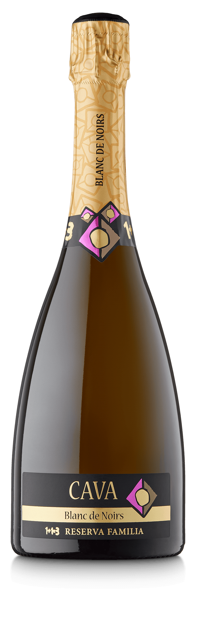
Cava Blanc de Noirs 1+1=3
Reserva Familia
Producent: 1+1=3 U Mes U Fan Tres S.L.
Ursprung: Cava, Spanien
Druvor: 100 % pinot noir
Alkohol: 12 %
Sockerhalt: < 3 g/l
Artikelnr: 7610
Pris: 127 kr
Notes:
Systembolagets smakklockor:
Sötma: 1
Fyllighet: 5
Syra: 10
Färg: Ljusgul färg.
Doft: Fruktig, nyanserad doft med inslag av röda äpplen, kex, nougat, citrus och örter.
Smak: Fruktig, nyanserad, mycket frisk smak med inslag av röda äpplen, kex, nougat, gula plommon och citrus.
Appellationen: Cava är en benämning på spanskt mousserande vin gjort enligt den traditionella metoden. Det finns ett flertal vinområden i Spanien som får göra mousserande vin under namnet cava. Detta vin har sitt ursprung i Katalonien, där nästan all cava produceras.
Producenten: 1+1=3 grundades 1985 i Font-Rubí, Alt Penedès i Barcelona. Företaget gör både vitt, rött, rosé samt cava. Hela produktionen är ekologiskt certifierad. Vinmakare är Josep Piñol.
Lagring: Enligt lag ska en cava legat minst nio månader på sin jästfällning innan degorgering. Denna cava har legat tre år med jästfällningen i flaska före degorgering.
Tillverkning: Detta vin är gjort enligt traditionell metod vilket innebär att vinet har fått sina bubblor via en andra jäsning på flaska. Ofta den flaska det sedan säljs i. Efter att man tillverkat ett stilla basvin tappas det på butelj. För att vinet ska bli mousserande tillsätts socker och jäst, så kallad liqueur de tirage. Flaskan lagras sedan i svala källare där jästen långsamt äter upp sockret och kolsyra bildas. Efter månader och ibland flera års lagring placeras buteljerna i lutande läge med flaskhalsen nedåt. Successivt ökas lutningen till 90 grader och jästfällningen som samlats i flaskhalsen fryses. Kapsylen lossas och den frysta jästfällningen avlägsnas, så kallad degorgering. Flaskan toppas upp med nytt vin samt en liten mängd socker, så kallad dosage, och försluts igen.
Mousserande vin som enbart är gjort av blå druvsorter - i det här fallet pinot noir - kallas ofta för blanc de noirs. Druvornas färg sitter i skalet och genom att minimera skalkontakten kan man göra vita viner av blå druvor.
Veganvänligt
Vinlocus 2021 03 Mars
Bedömning: Utvecklad doft med rostad ek, gula äpplen, persika, aprikos, smör och vanilj. Medelfyllig, avrundad, fruktig smak med fatkaraktär, antydd strävhet, fin syra, mycket bra längd och påtagligt varm avslutning.

Slide 5
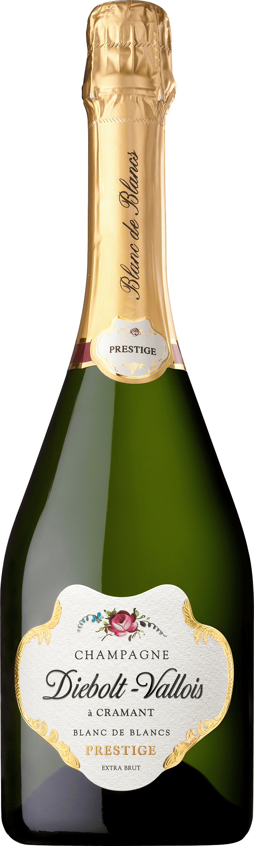
Diebolt-Vallois Prestige Extra Brut
Producent: Diebolt-Vallois
Ursprung: Champagne, Frankrike
Druvor: 100 % chardonnay
Alkohol: 12,5 %
Sockerhalt: 4 g/l
Artikelnr: 7723
Pris: 499 kr
Notes:
Systembolagets smakklockor:
Sötma: 1
Fyllighet: 6
Syra: 10
Färg: Ljusgul färg.
Doft: Nyanserad, fruktig doft med inslag av gula äpplen, rostat bröd, apelsinblommor, honung och citrus.
Smak: Nyanserad, mycket frisk smak med inslag av gula äpplen, rostat bröd, honung och grapefrukt.
Ursprung: Druvorna till detta vin kommer från grand cru-lägen i Cramant, Chouilly och Le Mesnil sur Oger. Vinstockarna har en genomsnittlig ålder på 60 år
Producenten: Diebolt-Vallois grundades av Jacques Diebolt och Nadia Vallois. I företaget arbetar också deras barn, Arnaud och Isabelle.
Tillverkning: Detta vin är gjort enligt traditionell metod vilket innebär att vinet har fått sina bubblor via en andra jäsning på flaska. Ofta den flaska det sedan säljs i. Efter att man tillverkat ett stilla basvin tappas det på butelj. För att vinet ska bli mousserande tillsätts socker och jäst, så kallad liqueur de tirage. Flaskan lagras sedan i svala källare där jästen långsamt äter upp sockret och kolsyra bildas. Efter månader och ibland flera års lagring placeras buteljerna i lutande läge med flaskhalsen nedåt. Successivt ökas lutningen till 90 grader och jästfällningen som samlats i flaskhalsen fryses. Kapsylen lossas och den frysta jästfällningen avlägsnas, så kallad degorgering. Flaskan toppas upp med nytt vin samt en liten mängd socker, så kallad dosage, och försluts igen.
En champagne som enbart tillverkats av chardonnay kallas blanc de blancs.
Lagring: Champagne som inte är årgångsbetecknad måste ha legat minst ett år på sin jästfällning innan degorgering. Följt av minst tre månader på flaska.
Denna champagne har lagrats cirka tre år på sin jästfällning.
Vinlocus december 2023
Bedömning: Öppen, fruktig doft med äpplen, persika, aprikos, gula plommon och mineral. Torr, medelfylig smak med krämig mousse, fin syra och ett långt, stramt slut.

Slide 6
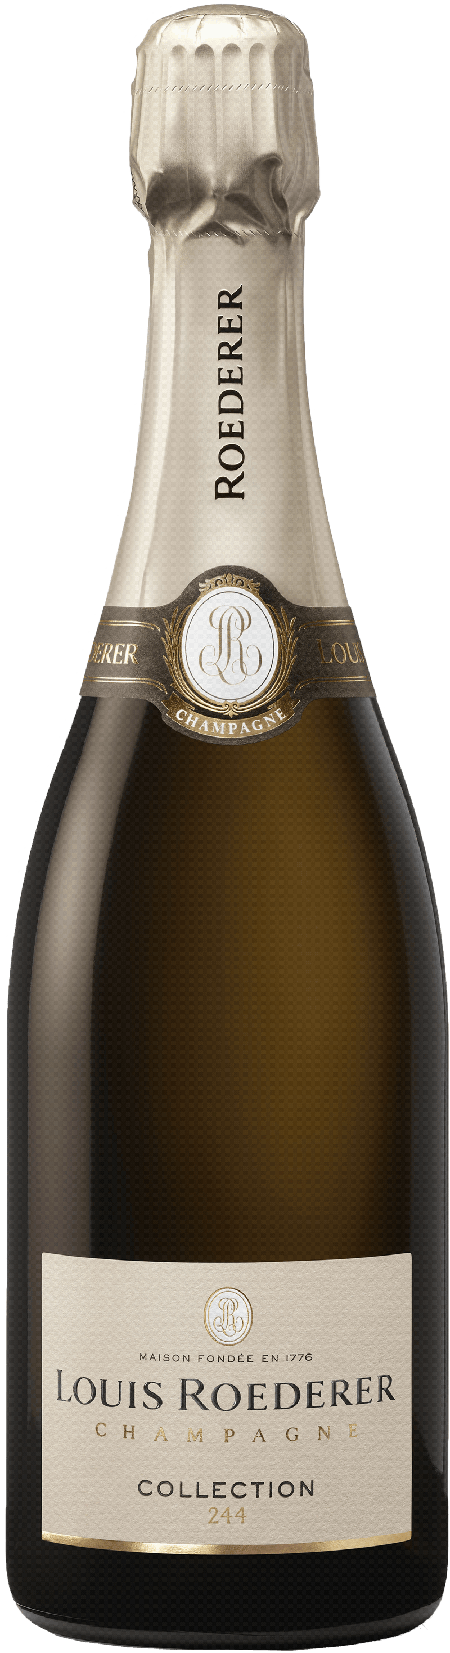
Louis Roederer Collection 244
Producent: Louis Roederer
Ursprung: Champagne, Frankrike
Druvor: 41 % chardonnay, 33 % pinot noir,
26 % meunier
Alkohol: 12 %
Sockerhalt: 7 g/l
Artikelnr: 7602
Pris: 569 kr
Notes:
Systembolagets smakklockor:
Sötma: 1
Fyllighet: 7
Syra: 10
Färg: Ljusgul färg med beige nyans.
Doft: Nyanserad, något utvecklad doft med inslag av gula äpplen, kex, fransk nougat, mjölkchoklad och grillad citron.
Smak: Nyanserad, något utvecklad, mycket frisk smak med inslag av gula äpplen, kex, fransk nougat, mjölkchoklad, nötter och grillad citron.
Ursprung: Champagne är beläget i norra Frankrike, cirka 15 mil öster om Paris. Distriktet delas in i områdena Montagne de Reims, Vallée de la Marne, Côte des Blancs, Côte de Sézanne och Côte des Bar. Druvorna till detta vin kommer från vingårdarna La Rivière i Vallée del la Marne, La Montagne i Montagne de Reims och La Côte i Côte des Blancs.
Producenten: Louis Roederer ärvde champagnehuset 1833 och var en av de första producenterna som odlade sina egna druvor. Företaget drivs fortfarande av familjen Roederer. Egendomen omfattar 240 hektar spridda över 410 grand- och premier cru-vingårdar i Marne.
Tillverkning: Detta vin är gjort enligt traditionell metod vilket innebär att vinet har fått sina bubblor via en andra jäsning på flaska. Ofta den flaska det sedan säljs i. Efter att man tillverkat ett stilla basvin tappas det på butelj. För att vinet ska bli mousserande tillsätts socker och jäst, så kallad liqueur de tirage. Flaskan lagras sedan i svala källare där jästen långsamt äter upp sockret och kolsyra bildas. Efter månader och ibland flera års lagring placeras buteljerna i lutande läge med flaskhalsen nedåt. Successivt ökas lutningen till 90 grader och jästfällningen som samlats i flaskhalsen fryses. Kapsylen lossas och den frysta jästfällningen avlägsnas, så kallad degorgering. Flaskan toppas upp med nytt vin samt en liten mängd socker, så kallad dosage, och försluts igen. Dosagen i detta vin är 8 gram socker per liter.
2012 började vinmakaren Jean-Babtiste Lécaillon se att skördarna blev mer och mer ojämna på grund av klimatförändringarna.
För att kompensera dåliga skördeår med de som var bättre så startade man ett system ”Perpetual Reserve” för att blanda äldre årgångar med yngre för att på så vis få en jämnare kvalitet.
Louis Roederers årgångsfria vin bytte sedan namn från ”Brut Premier” till ”Collection” och fick samtidigt en ökad andel ekfatslagrat Reserve vin i blenden. Första Collection blev 241, vilket betecknar den 241:a skörden man har gjort på firman.
Roededer har alltid haft en väldigt hög transparens om vad som finns i flaskan – I Collection 244 hittar vi följande:
Perpetual reserve vin: 36% (2012/2013/2014/ 2015/2016/2017/2018)
Reserve vin lagrad på ek: 10% (2012, 2013, 2014, 2015, 2016, 2017, 2018)
Basvin 2019: 54% (with 5% vinified in wood)
Malolaktisk jäsning: 35%.
Lagring: Champagne som inte är årgångsbetecknad måste ha legat minst 12 månader på sin jästfällning innan degorgering. Följt av minst tre månader på flaska. Det här vinet har lagrats i genomsnitt tre år på sin jästfällning. En del av basvinet har mognat på ekfat.
Vinlocus december 2023
Bedömning: Komplex, fint utvecklad doft med röda bär, röda äpplen, persika, mineral och nötter. Torr, medelfyllig smak med balanserad kropp, lång, gräddig mousse, fin syra, bra längd och ett välbalanserat slut.

Slide 7
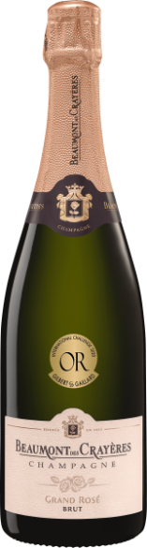
Beaumont des Crayères
Grand Rosé
Producent: Beaumont des Crayères
Ursprung: Champagne, Frankrike
Druvor: 40 % meunier, 35 % pinot noir, 25 % chardonnay.
Alkohol: 12 %
Sockerhalt: 7 g/l
Artikelnr: 50957
Pris: 329 kr
Notes:
Systembolagets smakklockor:
Sötma: 1
Fyllighet: 5
Syra: 10
Färg: Ljus, orangerosa färg.
Doft: Nyanserad, något utvecklad doft med inslag av blodapelsin, röda äpplen, mineral, kex och körsbär.
Smak: Nyanserad, något utvecklad, mycket frisk smak med inslag av körsbär, röda äpplen, mineral, kex och apelsinskal.
Ursprung: Champagne är beläget i norra Frankrike, cirka 15 mil öster om Paris. Distriktet delas in i områdena Montagne de Reims, Vallée de la Marne, Côte des Blancs, Côte de Sézanne och Côte des Bar.
Producenten: Beaumont des Crayères är ett kooperativ med säte i Epernay som bildades på 1950-talet och består idag av 250 vinodlare som tillsammans förfogar över 86 hektar vinodlingar i Champagne.
Årsproduktionen är cirka 900 000 flaskor.
I vingårdarna ligger fokus på den blå druvsorten meunier.
Beaumont des Crayéres är ett av få champagnehus som markerar alla sina viner med ”degorgeringsdatum” på baksidesetiketten.
Tillverkning: Detta vin är gjort enligt traditionell metod vilket innebär att vinet har fått sina bubblor via en andra jäsning på flaska. Ofta den flaska det sedan säljs i. Efter att man tillverkat ett stilla basvin tappas det på butelj. För att vinet ska bli mousserande tillsätts socker och jäst, så kallad liqueur de tirage. Flaskan lagras sedan i svala källare där jästen långsamt äter upp sockret och kolsyra bildas. Efter månader och ibland flera års lagring placeras buteljerna i lutande läge med flaskhalsen nedåt. Successivt ökas lutningen till 90 grader och jästfällningen som samlats i flaskhalsen fryses. Kapsylen lossas och den frysta jästfällningen avlägsnas, så kallad degorgering. Flaskan toppas upp med nytt vin samt en liten mängd socker, så kallad dosage, och försluts igen.
Lagring: Beaumont satsar på lång lagring. Grand Rosé har legat på sin jästfällning i 4 år.
Vinlocus April 2021
Bedömning: Ganska fyllig tonfiskfärgad. Bärig, söt doft av hallon, jordgubbar, vingummi, jasmin, bröd, Granny Smith, fläder och slånbär. Fruktig smak med integrerad
fruktsyra, måttfull mousse, påtaglig dosage med tydliga tanniner.

